Slide 1
操作系统复习

Slide 2
考试复习范围
1-8章 基本概念，基础算法
重点概念
操作系统的基本特征
操作系统的主要功能
进程，进程的三种基本状态及转换
临界资源与临界区
信号量
死锁，安全序列
重定位与地址变换
分页与分段
虚拟存储器
设备无关性，spooling系统
文件目录，文件的逻辑结构
FAT技术，文件的物理结构
主要算法
作业调度算法（FCFS，SJF，HRRN）
进程调度算法
经典进程同步问题
银行家算法
内存动态分区分配算法
页面置换算法
磁盘调度算法

Slide 3
进程同步
用信号量实现下图所示的前驱关系。
进程P1从磁盘读取一个数放入缓冲区Buff，如果是正数，由进程P2进行处理，否则由进程P3进行处理。用信号量机制实现3个进程的同步操作。
C
A
D

Slide 4
作业调度算法
 | 进程名 | A | B | C | D | E | 平均
 | 到达时间 | 0 | 1 | 2 | 3 | 4
 | 服务时间 | 3 | 3 | 6 | 2 | 2
FCFS | 完成时间
 | 周转时间
 | 带权周转时间
SJF | 完成时间
 | 周转时间
 | 带权周转时间

Slide 5
银行家算法
Process | Allocation | Need | Available
P0 | 0 0 2 2 | 0 0 2 2 | 1 6 2 2
P1 | 1 0 0 1 | 1 7 5 0
P2 | 1 3 5 4 | 2 3 5 6
P3 | 0 3 4 3 | 0 6 4 3
P4 | 0 0 1 4 | 0 6 5 6
1.该状态是否安全？
2.进程P2提出请求（1,2,2,2）后，系统能否将资源分配给它？

Slide 6
内存管理
1、设某系统主存容量为 512KB ，采用动态分区存储管理技术。某时刻 t 主存中有三个空闲区，它们的首地址和大小分别是：空闲区 1 （ 30KB ， 100KB ）、空闲区 2 （ 180KB ， 36KB ）、空闲区 3 （ 260KB ， 60KB ）。系统现有如下作业序列A：作业 1 （请求 38KB ）、作业 2 （请求 20KB ）、作业 3 （请求 30KB ）、作业 4 （请求 80KB ）。 （1）画出该系统在时刻 t 的内存分布示意图； （2）用首次适应算法和最佳适应算法画出时刻 t 的空闲区队列结构；
（3）画出按首次适应算法完成作业序列A的分配后空闲区队列结构。（设阈值size=2K）

Slide 7
内存管理
2、某分页系统页面大小为2K，作业的页表如下，求逻辑地址234H和4321H的页号和页内地址，并求出它在内存的物理地址。
3、某分段系统的逻辑地址（3，57），段3所在内存块：基址为100K，段长为20K。求该逻辑地址对应的物理地址。
页号 | 物理块号
0 | 7
1 | 9
2 | 10
3 | 11
4 | 12

Slide 8
页面置换算法
1、设某作业页面引用串为0,5,2,4,3,1,0,3,2,1,3,1,0,5,2。当分配给它的内存块分别为3和4时，计算采用最佳置换算法、先进先出置换算法和最近最久未使用置换算法时页面置换次数。

Slide 9
磁盘调度算法
1、设磁头当前在100磁道，向磁道号增加方向访问。进程请求的磁道号顺序为55,58,39,18,90,160,150,38,184。分别计算采用FCFS，SSTF，SCAN，CSCAN算法时平均寻道长度。

Slide 10
磁盘空间管理
1、假定盘块的大小为1KB,硬盘的大小为500MB,采用显示链接分配方式时,其FAT需占用多少存储空间（FAT表项占2.5个字节）?如果文件A占用硬盘的11, 12 , 16, 14四个盘块,试画出文件A中各盘块在FAT表中的链接情况。
2、存放在某个磁盘上的文件系统，对于采用混合索引分配方式，其FCB中共有13项地址项，第0～9个地址项为直接地址，第10个地址项为一次间接地址，第11个地址项为二次间接地址，第12个地址项为三次间接地址。如果每个盘块的大小为512字节，若盘块号需要3个字节来描述，而每个盘块最多存放170个盘块地址：
(1) 该文件系统允许的最大长度是多少？
(2) 将文件的字节偏移量5000、15000、150000转换为物理块号和块内偏移量。
(3) 假设某文件的索引结点已在内存中，但其他信息均在外存，为了访问该文件中某个位置的内容，最多需要几次访问磁盘？
3、有一个计算机系统利用下图所示的位示图（行号、列号都从0开始编号）来管理空闲盘块。如果盘块从1开始编号，每个盘块的大小为1KB。
（1）现要从文件分配两盘块，试具体说明分配过程。
（2）若要释放磁盘的第300块，应如何处理？

Slide 11
FAT技术
1、假设一个FAT20文件系统，盘块大小为4KB，问该系统能够访问磁盘的最大容量是多少？FAT表有多大？

Slide 13
1解答：
Semaphore c=d=0;
Begin
Parbegin
begin A;signal(c);signal(d);end;
begin wait(c);C;end;
begin wait(d);D;end;
Parend
end

Slide 14
2解答：
类似生产者-消费者问题，也可以看作前驱图问题。
类前驱图解答如下：
Semaphore m=1,m1=m2=0;
Real buff;
P1() {
while(1) {
read a number from disc;
wait(m);
buff=number;
if buff>0 then signal(m1) else signal(m2);
}
}

Slide 15
P2() {
while(1) {
wait(m1);
num=buff;
signal(m);
process num;
}
}
P3() {
while(1) {
wait(m2);
num=buff;
signal(m);
process num;
}
}

Slide 16
作业调度算法
 | 进程名 | A | B | C | D | E | 平均
 | 到达时间 | 0 | 1 | 2 | 3 | 4
 | 服务时间 | 3 | 3 | 6 | 2 | 2
FCFS | 完成时间
 | 周转时间
 | 带权周转时间
SJF | 完成时间
 | 周转时间
 | 带权周转时间

Slide 17
 | 进程名 | A | B | C | D | E | 平均
 | 到达时间 | 0 | 1 | 2 | 3 | 4
 | 服务时间 | 3 | 3 | 6 | 2 | 2
FCFS | 完成时间 | 3
 | 周转时间 | 3
 | 带权周转时间 | 1
SJF | 完成时间
 | 周转时间
 | 带权周转时间

Slide 18
 | 进程名 | A | B | C | D | E | 平均
 | 到达时间 | 0 | 1 | 2 | 3 | 4
 | 服务时间 | 3 | 3 | 6 | 2 | 2
FCFS | 完成时间 | 3 | 6
 | 周转时间 | 3 | 5
 | 带权周转时间 | 1 | 1.67
SJF | 完成时间
 | 周转时间
 | 带权周转时间

Slide 19
 | 进程名 | A | B | C | D | E | 平均
 | 到达时间 | 0 | 1 | 2 | 3 | 4
 | 服务时间 | 3 | 3 | 6 | 2 | 2
FCFS | 完成时间 | 3 | 6 | 12
 | 周转时间 | 3 | 5 | 10
 | 带权周转时间 | 1 | 1.67 | 1.67
SJF | 完成时间
 | 周转时间
 | 带权周转时间

Slide 20
 | 进程名 | A | B | C | D | E | 平均
 | 到达时间 | 0 | 1 | 2 | 3 | 4
 | 服务时间 | 3 | 3 | 6 | 2 | 2
FCFS | 完成时间 | 3 | 6 | 12 | 14 | 16
 | 周转时间 | 3 | 5 | 10 | 11 | 12 | 41/5=8.4
 | 带权周转时间 | 1 | 1.67 | 1.67 | 5.5 | 6 | 15.84/5=3.16
SJF | 完成时间
 | 周转时间
 | 带权周转时间

Slide 21
 | 进程名 | A | B | C | D | E | 平均
 | 到达时间 | 0 | 1 | 2 | 3 | 4
 | 服务时间 | 3 | 3 | 6 | 2 | 2
FCFS | 完成时间
 | 周转时间
 | 带权周转时间
SJF | 完成时间 | 3
 | 周转时间 | 3
 | 带权周转时间 | 1

Slide 22
 | 进程名 | A | B | C | D | E | 平均
 | 到达时间 | 0 | 1 | 2 | 3 | 4
 | 服务时间 | 3 | 3 | 6 | 2 | 2
FCFS | 完成时间
 | 周转时间
 | 带权周转时间
SJF | 完成时间 | 3 |  |  | 5
 | 周转时间 | 3 |  |  | 2
 | 带权周转时间 | 1 |  |  | 1

Slide 23
 | 进程名 | A | B | C | D | E | 平均
 | 到达时间 | 0 | 1 | 2 | 3 | 4
 | 服务时间 | 3 | 3 | 6 | 2 | 2
FCFS | 完成时间
 | 周转时间
 | 带权周转时间
SJF | 完成时间 | 3 |  |  | 5 | 7
 | 周转时间 | 3 |  |  | 2 | 3
 | 带权周转时间 | 1 |  |  | 1 | 1.5

Slide 24
 | 进程名 | A | B | C | D | E | 平均
 | 到达时间 | 0 | 1 | 2 | 3 | 4
 | 服务时间 | 3 | 3 | 6 | 2 | 2
FCFS | 完成时间
 | 周转时间
 | 带权周转时间
SJF | 完成时间 | 3 | 10 | 16 | 5 | 7
 | 周转时间 | 3 | 9 | 14 | 2 | 3 | 32/5=6.4
 | 带权周转时间 | 1 | 3 | 2.33 | 1 | 1.5 | 8.83/5=1.77

Slide 25
 | 进程名 | A | B | C | D | E | 平均
 | 到达时间 | 0 | 1 | 2 | 3 | 4
 | 服务时间 | 3 | 3 | 6 | 2 | 2
FCFS | 完成时间 | 3 | 6 | 12 | 14 | 16
 | 周转时间 | 3 | 5 | 10 | 11 | 12 | 41/5=8.4
 | 带权周转时间 | 1 | 1.67 | 1.67 | 5.5 | 6 | 15.84/5=3.16
SJF | 完成时间 | 3 | 10 | 16 | 5 | 7
 | 周转时间 | 3 | 9 | 14 | 2 | 3 | 32/5=6.4
 | 带权周转时间 | 1 | 3 | 2.33 | 1 | 1.5 | 8.83/5=1.77

Slide 26
银行家算法
Process | Allocation | Need | Available
P0 | 0 0 2 2 | 0 0 2 2 | 1 6 2 2
P1 | 1 0 0 1 | 1 7 5 0
P2 | 1 3 5 4 | 2 3 5 6
P3 | 0 3 4 3 | 0 6 4 3
P4 | 0 0 1 4 | 0 6 5 6
1.该状态是否安全？
2.进程P2提出请求（1,2,2,2）后，系统能否将资源分配给它？

Slide 27
 | Work |  |  |  | Need |  |  |  | Allocation |  |  |  | Work+Allocation |  |  |  | Finish
 | A | B | C | D | A | B | C | D | A | B | C | D | A | B | C | D
P0 | 1 | 6 | 2 | 2 | 0 | 0 | 2 | 2 | 0 | 0 | 2 | 2 | 1 | 6 | 4 | 4 | T

Slide 28
 | Work |  |  |  | Need |  |  |  | Allocation |  |  |  | Work+Allocation |  |  |  | Finish
 | A | B | C | D | A | B | C | D | A | B | C | D | A | B | C | D
P0 | 1 | 6 | 2 | 2 | 0 | 0 | 2 | 2 | 0 | 0 | 2 | 2 | 1 | 6 | 4 | 4 | T
P3 | 1 | 6 | 4 | 4 | 0 | 6 | 4 | 3 | 0 | 3 | 4 | 3 | 1 | 9 | 8 | 7 | T

Slide 29
 | Work |  |  |  | Need |  |  |  | Allocation |  |  |  | Work+Allocation |  |  |  | Finish
 | A | B | C | D | A | B | C | D | A | B | C | D | A | B | C | D
P0 | 1 | 6 | 2 | 2 | 0 | 0 | 2 | 2 | 0 | 0 | 2 | 2 | 1 | 6 | 4 | 4 | T
P3 | 1 | 6 | 4 | 4 | 0 | 6 | 4 | 3 | 0 | 3 | 4 | 3 | 1 | 9 | 8 | 7 | T
P1 | 1 | 9 | 8 | 7 | 1 | 7 | 5 | 0 | 1 | 0 | 0 | 1 | 2 | 9 | 8 | 8 | T
P2
P4

Slide 30
 | Work |  |  |  | Need |  |  |  | Allocation |  |  |  | Work+Allocation |  |  |  | Finish
 | A | B | C | D | A | B | C | D | A | B | C | D | A | B | C | D
P0 | 1 | 6 | 2 | 2 | 0 | 0 | 2 | 2 | 0 | 0 | 2 | 2 | 1 | 6 | 4 | 4 | T
P3 | 1 | 6 | 4 | 4 | 0 | 6 | 4 | 3 | 0 | 3 | 4 | 3 | 1 | 9 | 8 | 7 | T
P1 | 1 | 9 | 8 | 7 | 1 | 7 | 5 | 0 | 1 | 0 | 0 | 1 | 2 | 9 | 8 | 8 | T
P2 |  |  |  |  | 2 | 3 | 5 | 6 | 1 | 3 | 5 | 4 |  |  |  |  | T
P4 |  |  |  |  | 0 | 6 | 5 | 6 | 0 | 0 | 1 | 4 |  |  |  |  | T
解答：(1)状态是安全的，安全序列P0，P3，P1，P2，P4

Slide 31
（2）解答：将资源分配给P2后，资源分配情况如下：
Process | Allocation | Need | Available
P0 | 0 0 2 2 | 0 0 2 2 | 0 4 0 0
P1 | 1 0 0 1 | 1 7 5 0
P2 | 2 5 7 6 | 1 1 3 4
P3 | 0 3 4 3 | 0 6 4 3
P4 | 0 0 1 4 | 0 6 5 6
可用资源不能满足任何进程的资源需求，系统将进入不安全状态，所以不能将资源分配给P2。

Slide 32
1解答：
（1）如图
30K | 100K
180K | 36K
260K | 60K
（2）首次适应算法空闲区队列
Head
30K
100K
180K
36K
260K
60K
Null
最佳适应算法空闲区队列
Head
180K
36K
260K
60K
30K
100K
Null

Slide 33
（3）作业1请求38K
Head
68K
62K
180K
36K
260K
60K
Null
作业2请求20K
Head
88K
42K
180K
36K
260K
60K
Null
作业3请求30K
Head
118K
12K
180K
36K
260K
60K
Null
作业4请求80K，没有适合的空闲区，系统不予分配。
Head
118K
12K
180K
36K
260K
60K
Null

Slide 34
2解答：
逻辑地址234H的页号P=int（234H/2/1024）=0
页内偏移地址d=234H MOD 2048=234H
查页表可知该页的内存块号为7，
所以，物理地址为7*2048+234H=3A34H。
或：
234H=0010 0011 0100B，故页号为0（查表知物理块号为7），页内地址为234H
物理地址为 0111 010 0011 0100=011 1010 0011 0100=3A34H
同理可知
4321H的页号为8，页内地址为321H，查表发生越界错误
3解答：物理地址=100K+57=102457。

Slide 35
页面置换算法
1、设某作业页面引用串为0,5,2,4,3,1,0,3,2,1,3,1,0,5,2。当分配给它的内存块分别为3和4时，计算采用最佳置换算法、先进先出置换算法和最近最久未使用置换算法时页面置换次数。

Slide 36
解答
M=3时
Optimal算法
置换次数=6
FIFO算法
置换次数=10
LRU算法
置换次数=9
M=4时 ？
0 | 5 | 2 | 4 | 3 | 1 | 0 | 3 | 2 | 1 | 3 | 1 | 0 | 5 | 2
0 | 0 | 0 | 0 | 0 | 0 |  |  | 2 |  |  |  | 2 | 2
 | 5 | 5 | 4 | 3 | 3 |  |  | 3 |  |  |  | 0 | 5
 |  | 2 | 2 | 2 | 1 |  |  | 1 |  |  |  | 1 | 1
 |  |  | √ | √ | √ |  |  | √ |  |  |  | √ | √
0 | 5 | 2 | 4 | 3 | 1 | 0 | 3 | 2 | 1 | 3 | 1 | 0 | 5 | 2
0 | 0 | 0 | 4 | 4 | 4 | 0 | 0 | 0 | 0 | 0 | 1 | 1 | 1 | 2
 | 5 | 5 | 5 | 3 | 3 | 3 | 3 | 2 | 2 | 2 | 2 | 0 | 0 | 0
 |  | 2 | 2 | 2 | 1 | 1 | 1 | 1 | 1 | 3 | 3 | 3 | 5 | 5
 |  |  | √ | √ | √ | √ |  | √ |  | √ | √ | √ | √ | √
0 | 5 | 2 | 4 | 3 | 1 | 0 | 3 | 2 | 1 | 3 | 1 | 0 | 5 | 2
0 | 0 | 0 | 4 | 4 | 4 | 0 | 0 | 0 | 1 | 1 | 1 | 1 | 1 | 2
 | 5 | 5 | 5 | 3 | 3 | 3 | 3 | 3 | 3 | 3 | 3 | 3 | 5 | 5
 |  | 2 | 2 | 2 | 1 | 1 | 1 | 2 | 2 | 2 | 2 | 0 | 0 | 0
 |  |  | √ | √ | √ | √ |  | √ | √ |  |  | √ | √ | √

Slide 37
磁盘调度算法
1、设磁头当前在100磁道，向磁道号增加方向访问。进程请求的磁道号顺序为55,58,39,18,90,160,150,38,184。分别计算采用FCFS，SSTF，SCAN，CSCAN算法时平均寻道长度。

Slide 38
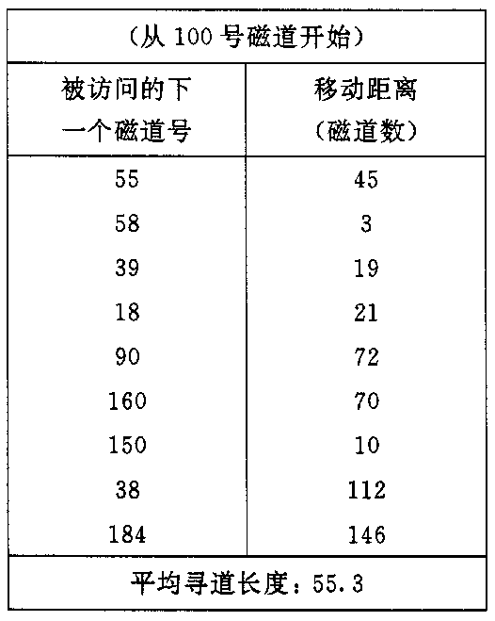
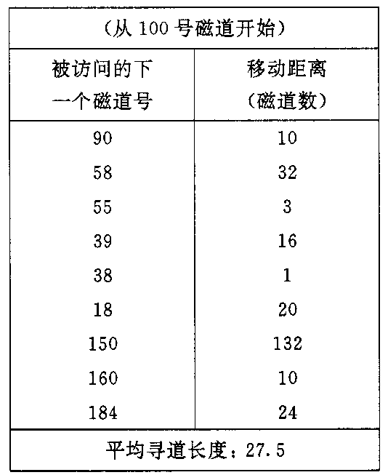
解答：
FCFS算法
SSTF算法

Slide 39
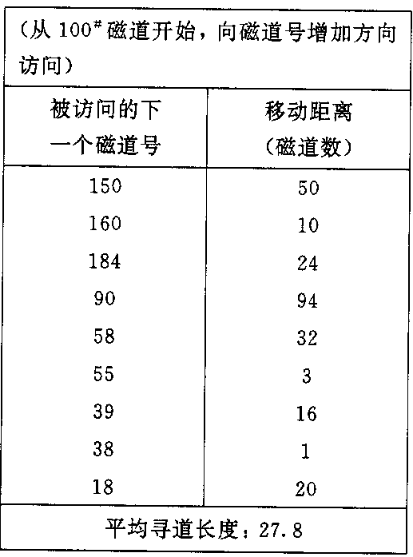
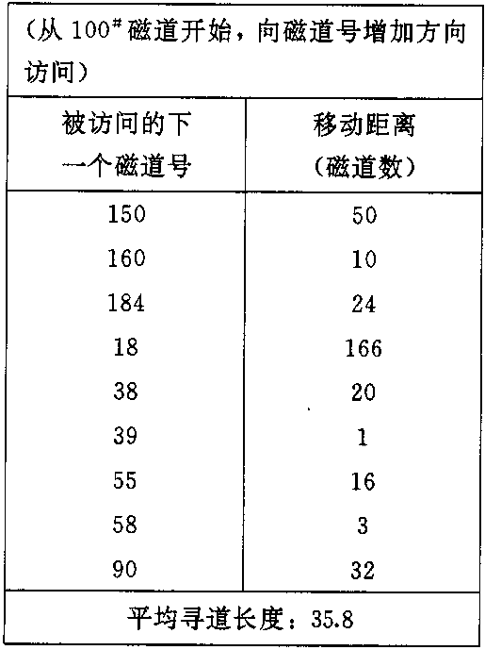
SCAN算法
CSCAN算法

Slide 40
磁盘空间管理
1、假定盘块的大小为1KB,硬盘的大小为500MB,采用显示链接分配方式时,其FAT需占用多少存储空间（FAT表项占2.5个字节）?如果文件A占用硬盘的11, 12 , 16, 14四个盘块,试画出文件A中各盘块在FAT表中的链接情况。
2、存放在某个磁盘上的文件系统，对于采用混合索引分配方式，其FCB中共有13项地址项，第0～9个地址项为直接地址，第10个地址项为一次间接地址，第11个地址项为二次间接地址，第12个地址项为三次间接地址。如果每个盘块的大小为512字节，若盘块号需要3个字节来描述，而每个盘块最多存放170个盘块地址：
(1) 该文件系统允许的最大长度是多少？
(2) 将文件的字节偏移量5000、15000、150000转换为物理块号和块内偏移量。
(3) 假设某文件的索引结点已在内存中，但其他信息均在外存，为了访问该文件中某个位置的内容，最多需要几次访问磁盘？
3、有一个计算机系统利用下图所示的位示图（行号、列号都从0开始编号）来管理空闲盘块。如果盘块从1开始编号，每个盘块的大小为1KB。
（1）现要从文件分配两盘块，试具体说明分配过程。
（2）若要释放磁盘的第300块，应如何处理？

Slide 41
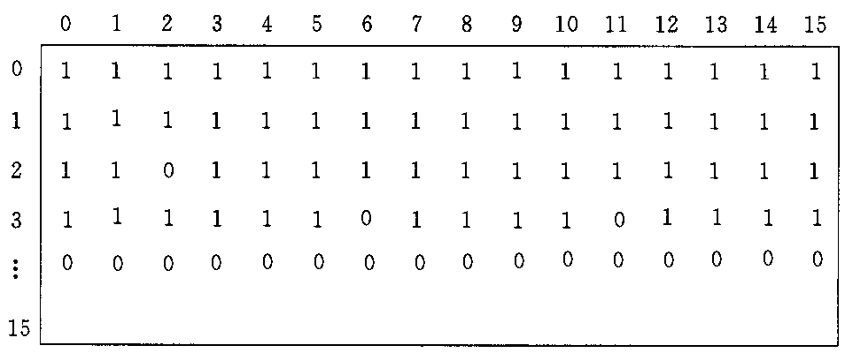

Slide 42
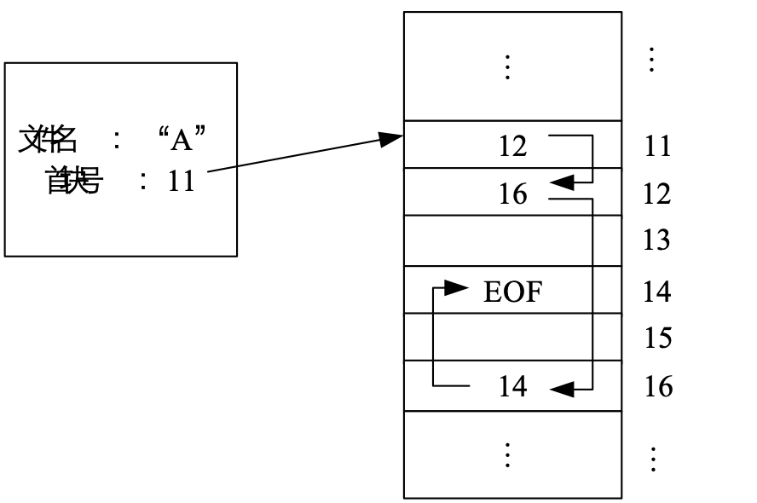
1解：此时硬盘共有500M/1K=500K个盘块，
FAT表项共有500K* 2.5B=1250KB

Slide 43
2解：
文件的最大长度为：
10+170+170²+170³=4942080块=2471040KB
5000/512得商9，余数为392。即逻辑块号为9，块内偏移为392。故可直接从该文件的FCB的第9个地址处得到物理盘块号，块内偏移为392。
15000/512得商为29，余数为152。即逻辑块号为29，块内偏移为152。由于10≤29<10+170,而29-10-19，故可从FCB的第10个地址项，即一次间址项中得到一次间址块；并从一次间址块的19项中获得对应的物理盘块号，块内偏移为152。
(3) 由于文件的索引结点已在内存，为了访问文件中的某个位置的内容，最少需要1次访问磁盘（即通过直接地址直接读文件盘块），最多需要4次访问磁盘（第一次是读三次间址块，第二次读二次间址块，第三次读一次间址块，第四次是读文件盘块）

Slide 44
3、有一个计算机系统利用下图所示的位示图（行号、列号都从0开始编号）来管理空闲盘块。如果盘块从1开始编号，每个盘块的大小为1KB。
（1）现要从文件分配两盘块，试具体说明分配过程。
（2）若要释放磁盘的第300块，应如何处理？
3解：
（1）分配过程
线形检索得：i1=2，j1=2； i2=3，j2=6。
计算空闲盘块号：
b1=i1×16+j1+1=2×16+2+1=35
b2=i2×16+j2+1=3×16+6+1=55
修改位示图：
令map[2，2]=map[3，6]=1，并将对应块35，55分配出去。
（2）释放过程
计算出第300块所对应的二进制行号i和j
i=（300-1）/16=18
j= （300-1）% 16=11
修改位示图：
令map[18，11]=0。

Slide 45
FAT
1解答：FAT20，地址为20位，能够访问的地址数（盘块数）为2^ 20=1M个，每个盘块为4KB，故能够访问的磁盘容量最大为1M*4KB=4GB。
Fat表大小为：1M*20b/8=2.5MB

